Slide 1
Application of the ONVIF Protocol to support IP camera management and video streaming through websites
การประยุกต์ใช้โปรโตคอล ONVIF เพื่อรองรับการจัดการกล้องไอพีและการสตรีมวิดีโอผ่านเว็บไซต์
62050553 : Nuntakorn Sopap Embedded System Engineering @ Burapha University

Slide 2
Topics
01
02
03
04
Why
Solve
อธิบายถึงที่มาและปัญหา ของโครงงาน
อธิบายถึงวัตถุประสงค์ ขอบเขตและประโยชน์
Operation
Conclude
อธิบายถึงภาพรวมโครงงาน และแนวทางการพัฒนา
อธิบายถึงผลการดำเนินการ และผลการทดสอบ

Slide 3
01
Why
อธิบายถึงที่มาและปัญหาของโครงงาน

Slide 4
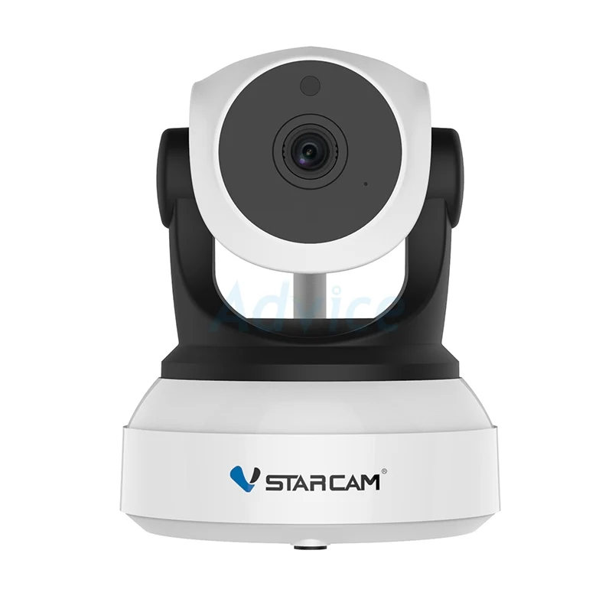
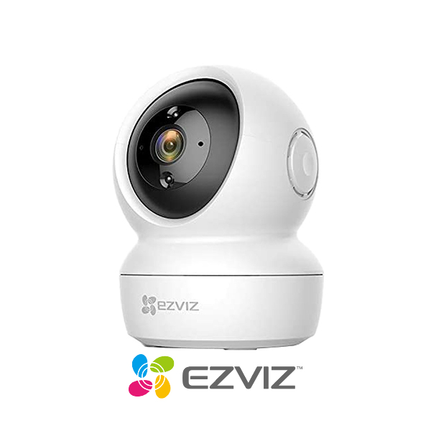
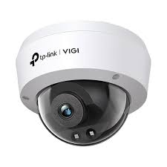


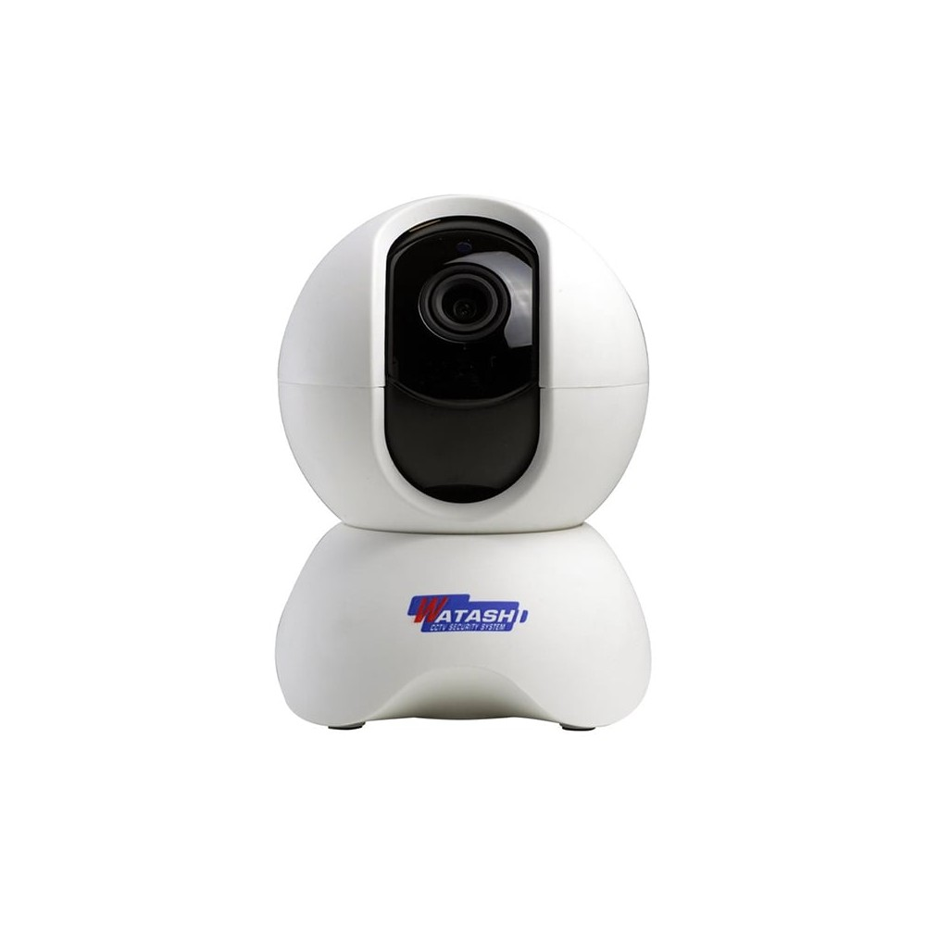
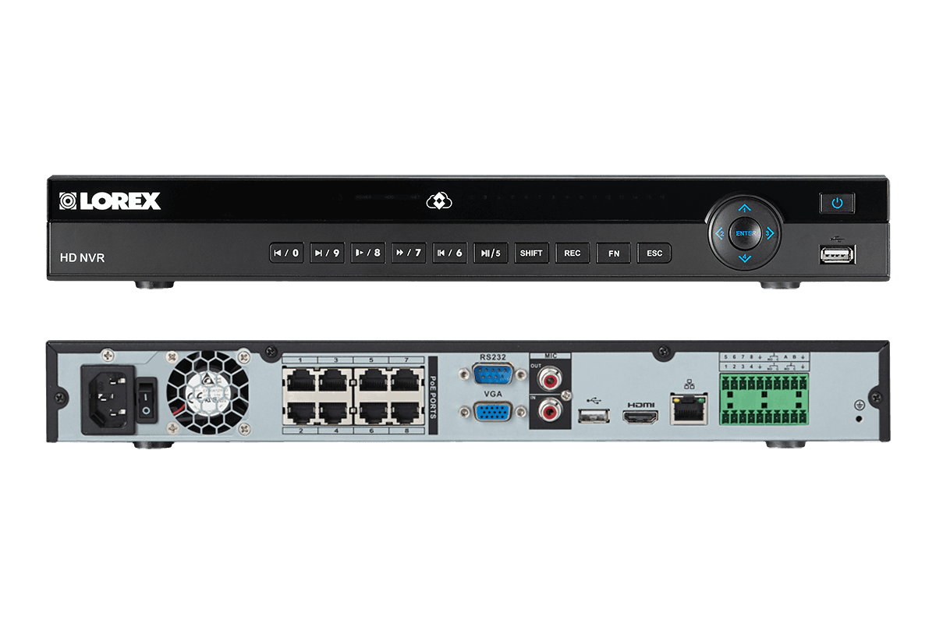
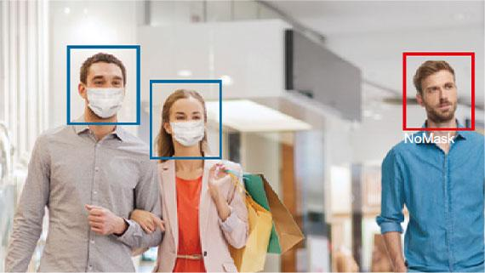
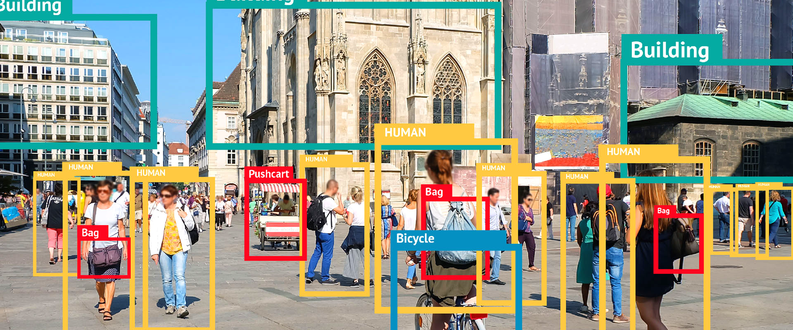
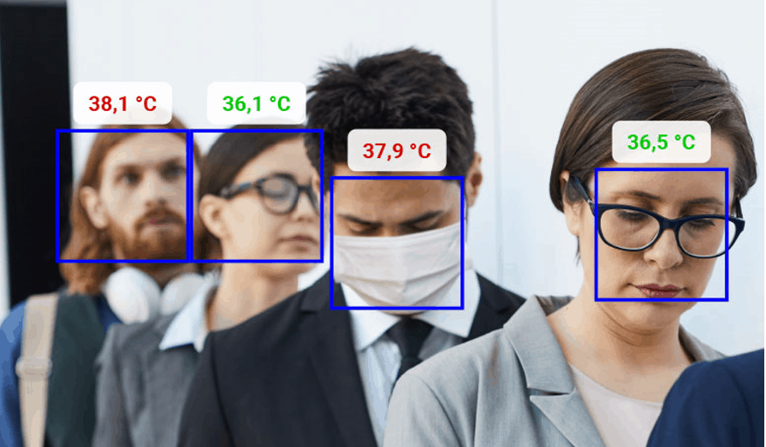
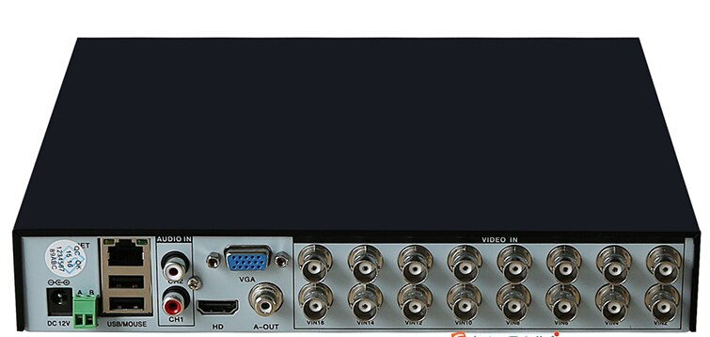
Why
ความยุ่งยากในการใช้ CCTV แบบเก่า
การมีผู้ผลิตหลากหลายแบรนด์
การพัฒนาของเทคโนโลยี AI
DVR
HVR
NVR

Slide 5
02
Solve
อธิบายถึงวัตถุประสงค์ ขอบเขตและประโยชน์ของโครงงาน

Slide 6
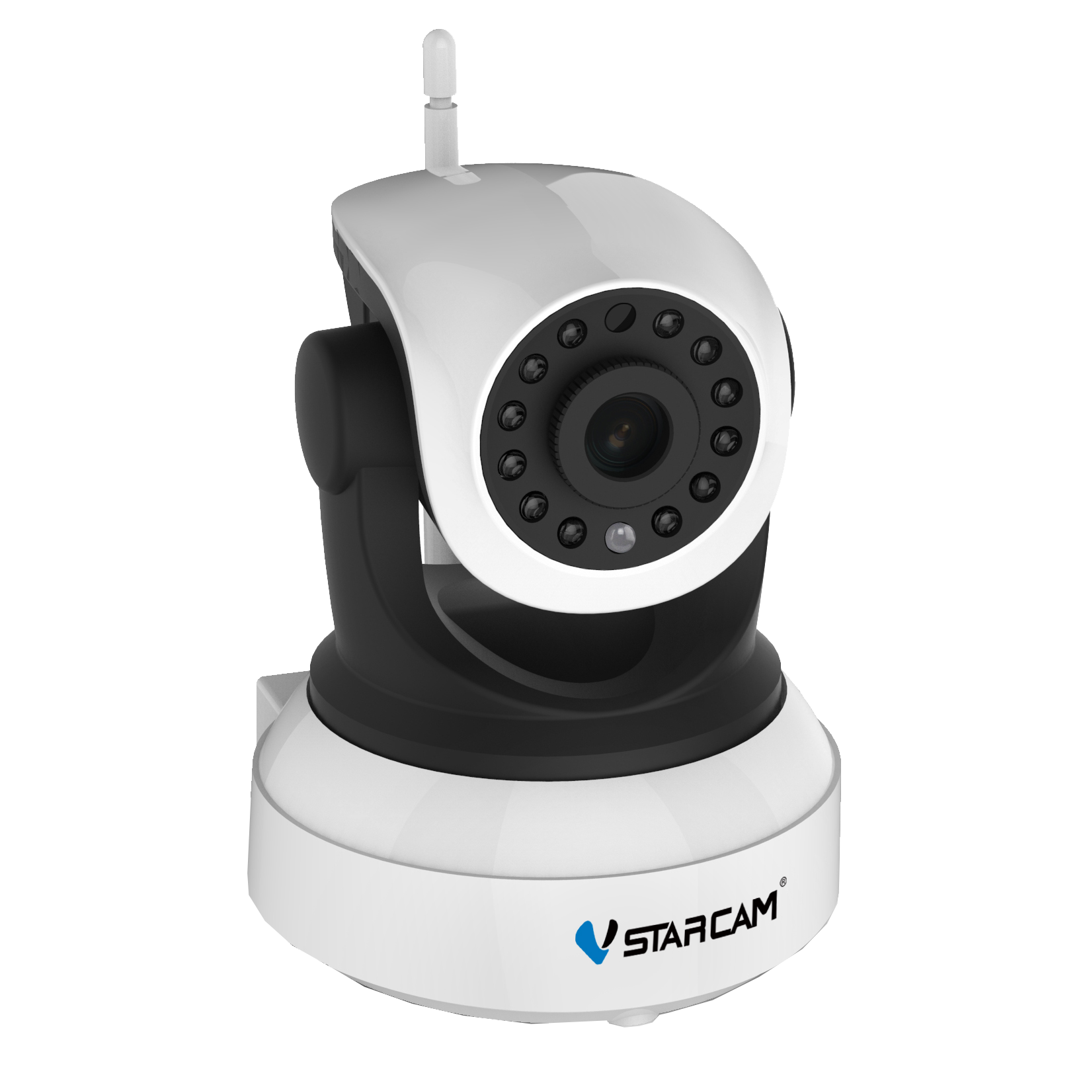

แนวทางแก้ปัญหา
วัตถุประสงค์
เพื่อศึกษาและพัฒนาซอฟต์แวร์ที่สามารถสนับสนุนการจัดการกับกล้องไอพี ได้อย่างมีประสิทธิภาพ เช่น การเพิ่มหรือลบที่อยู่ IP ของกล้อง และการเรียกดูภาพการสตรีมจากกล้องที่ได้ถูกเพิ่มเข้าสู่ระบบ
เพื่อสนับสนุนและอำนวยความสะดวกให้ผู้ใช้สามารถแสดงภาพวิดีโอและข้อมูลเมตา จากกล้อง IP ผ่านหน้าเว็บไซต์
เพื่อศึกษาและเข้าใจถึงกระบวนการรับส่งข้อมูลเมตาโดยใช้รูปแบบมาตรฐานของ ONVIF

Slide 7
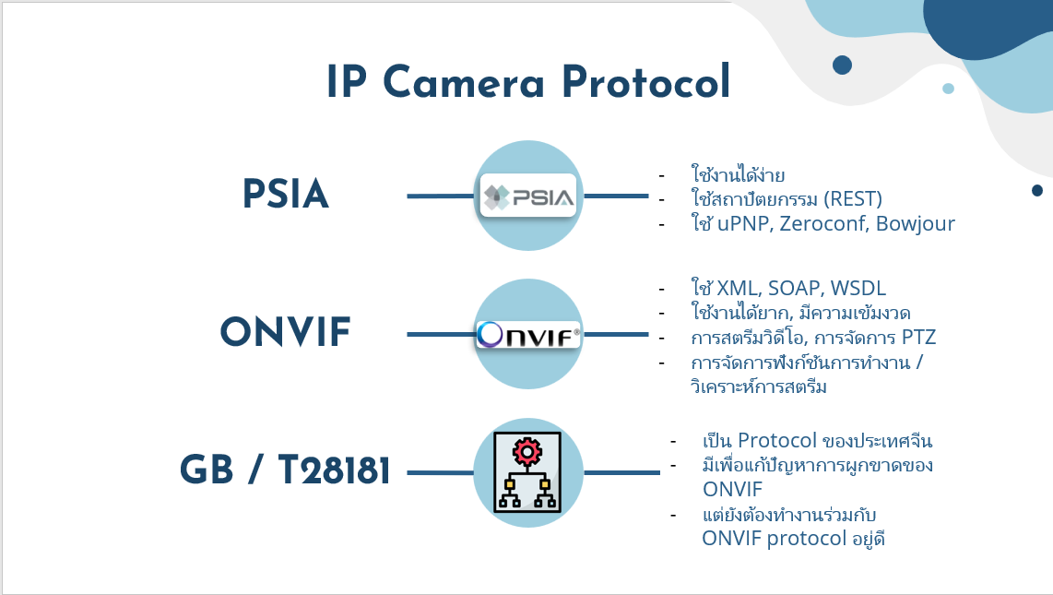

Slide 8



XML
WSDL
SOAP
กำหนดรูปแบบข้อมูล เพื่อให้แต่ละอุปกรณ์เข้าใจและแลกเปลี่ยนข้อมูลระหว่างกันได้
ใช้ในการบรรยายและระบุเซอร์วิสเว็บเซอร์วิสที่ให้บริการ เช่น รายละเอียดของเมธอด (methods)
เป็นโปรโตคอลที่ใช้ในการแพ็คเกจข้อมูล XML และส่งผ่านเครือข่าย โดย SOAP จะเป็นตัวกลาง
ONVIF Protocol จะใช้ XML เพื่อกำหนดรูปแบบข้อมูล, ใช้ SOAP เป็นโปรโตคอลสื่อสารและ แพ็กเกจข้อมูล XML และใช้ WSDL เป็นภาษาที่ใช้ในการบรรยายและระบุเซอร์วิสเว็บเซอร์วิสที่ให้บริการใน ONVIF Protocol ความสัมพันธ์ระหว่างเทคโนโลยีเหล่านี้ช่วยให้อุปกรณ์เครือข่ายวิดีโอที่เข้าร่วมมาตรฐาน ONVIF สามารถสื่อสารและทำงานร่วมกันได้อย่างมีประสิทธิภาพและสอดคล้องกันได้

Slide 9


Slide 10
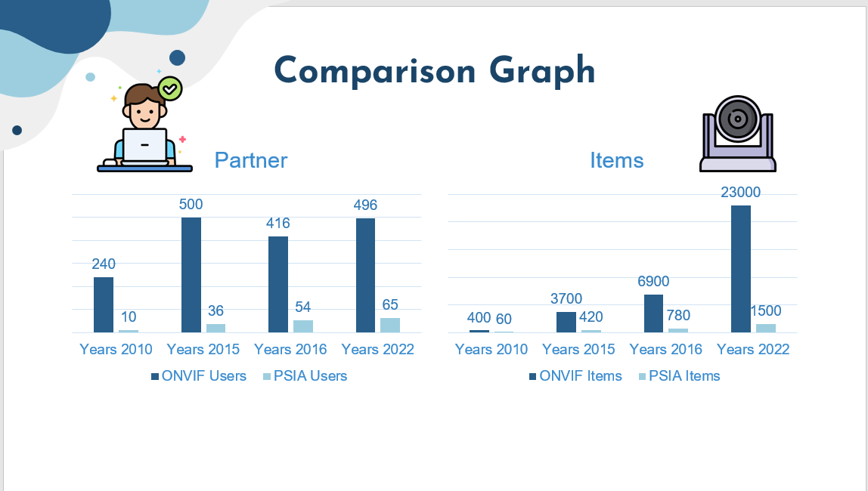

Slide 11




แนวทางแก้ปัญหา
ขอบเขตการศึกษา
System design : มุ่งเน้นสำหรับการจัดการกล้องไอพี การสตรีมวิดีโอและข้อมูลเมตาผ่านเว็บไซต์
รับส่งข้อมูลภาพการสตรีม ด้วยมาตรฐาน HTTP (Hypertext Transfer Protocol)
รับส่งข้อมูลเมตา ด้วยมาตรฐาน ONVIF (Open Network Video Interface Forum)
1) GetDeviceInformation, 2) GetUser, 3) GetSystemDateAndTime
4) GetCapabilities, 5) GetHostname, 6) GetNetworkProtocols
7) GetDiscoveryMode และ 8) GetServiceCapabilities
สามารถจัดการ เพิ่ม-ลด เลือกดูภาพการสตรีมหรือข้อมูลกล้องไอพีได้ที่หน้าเว็บไซต์
ใช้แอปพลิเคชันจำลองอุปกรณ์กล้องไอพีเป็น IP Webcam
Main Program Language : Golang
Database : SQLite
Web Development : HTML CSS และ JavaScript

Slide 12


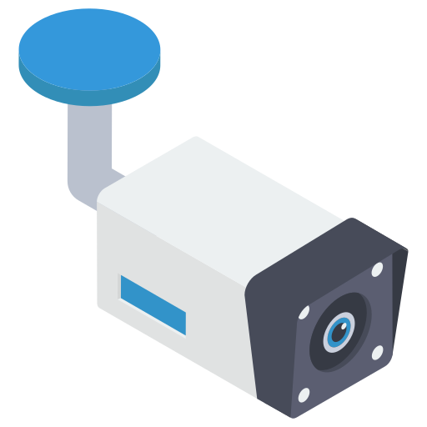


แนวทางแก้ปัญหา
ประโยชน์ที่คาดว่าจะได้รับ
สามารถเพิ่มที่อยู่ของกล้องไอพี ให้กับผู้ใช้งานที่มีกล้องไอพีมากกว่า 1 อุปกรณ์
สามารถทำการสตรีมข้อมูลวิดีโอ และข้อมูลเมตาไปยังหน้าเว็บไซต์
ที่หน้าเว็บไซต์สามารถทำการจัดการเพิ่ม-ลด หรือเลือกดูภาพจากกล้องไอพีได้

Slide 13
03
Operation
อธิบายถึงภาพรวมโครงงานและแนวทางการพัฒนา

Slide 14
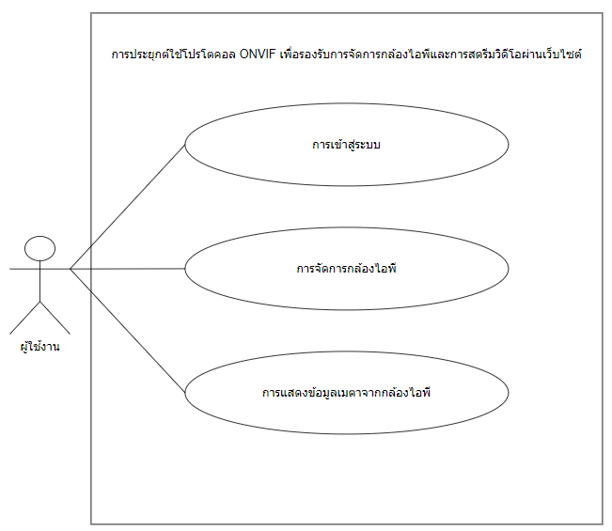
Use Case Diagram

Slide 15
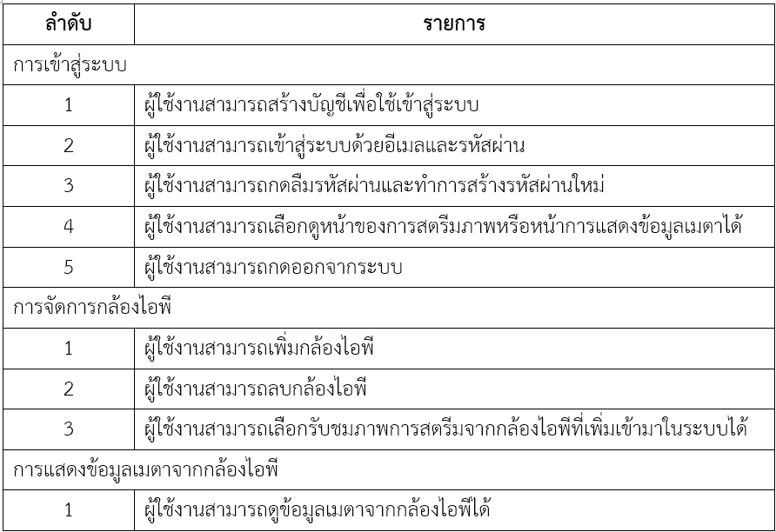
Use Case Diagram

Slide 16
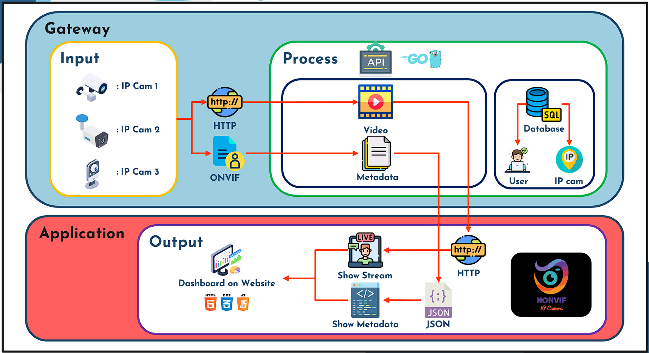
Overall Diagram

Slide 17
Development
ส่วนของการพัฒนา

Slide 18
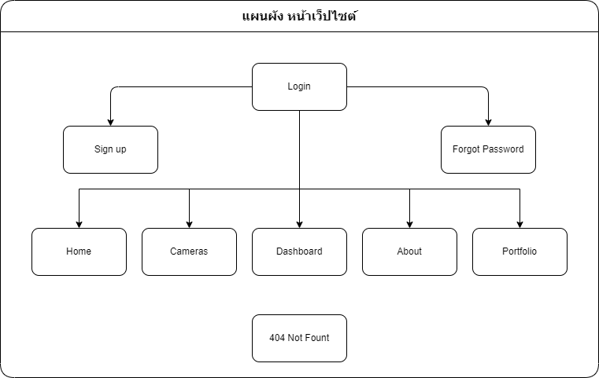
แผนผัง หน้าเว็บไซต์

Slide 19
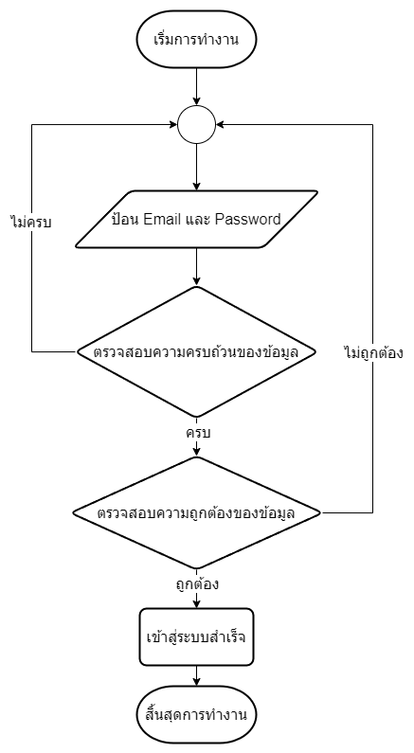
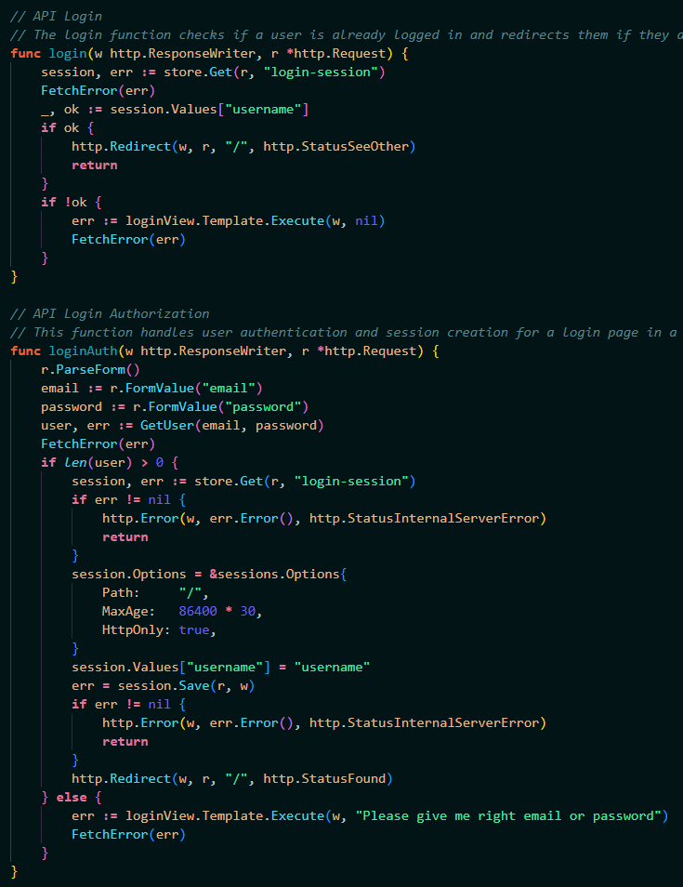
Flow Chart
Login

Slide 20
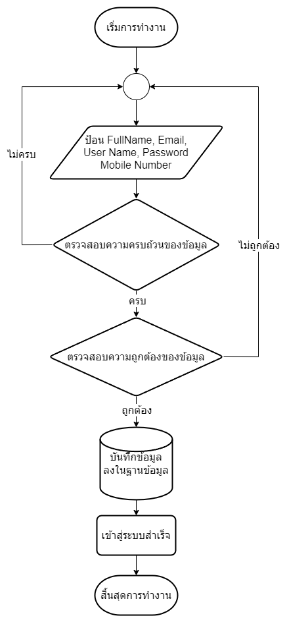
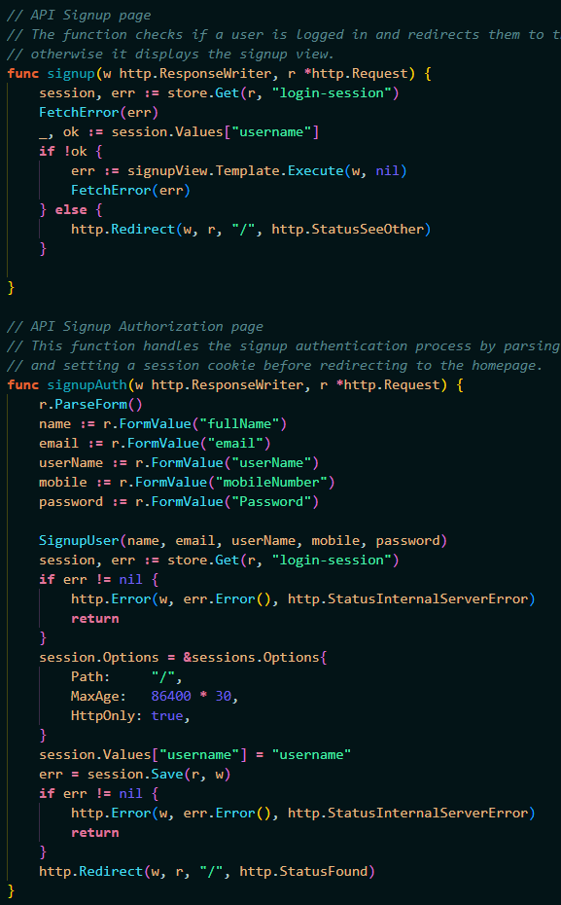
Flow Chart
Sign up

Slide 21
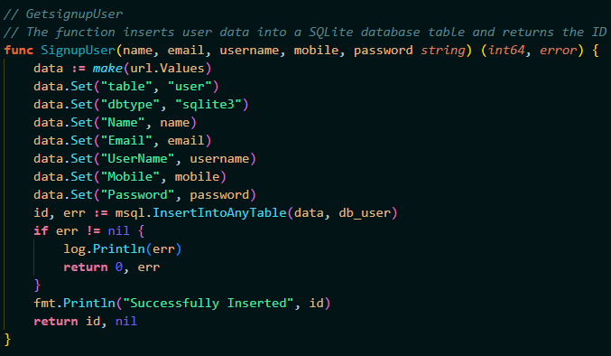
Flow Chart
Sign up

Slide 22
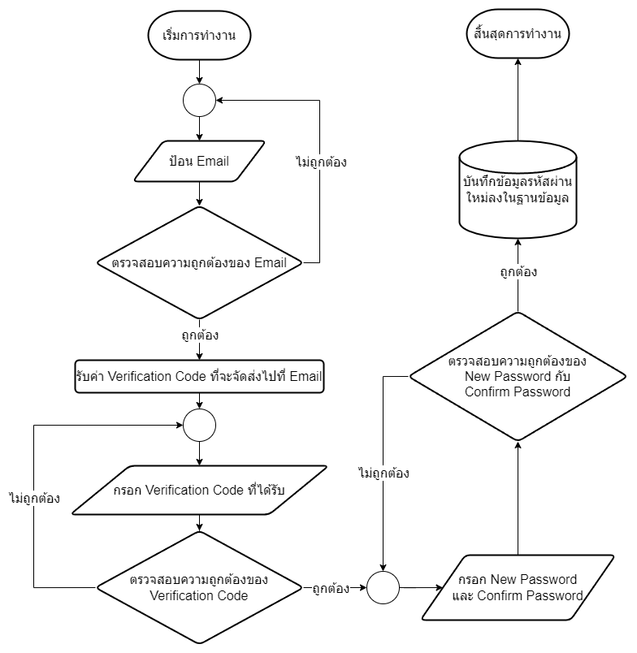
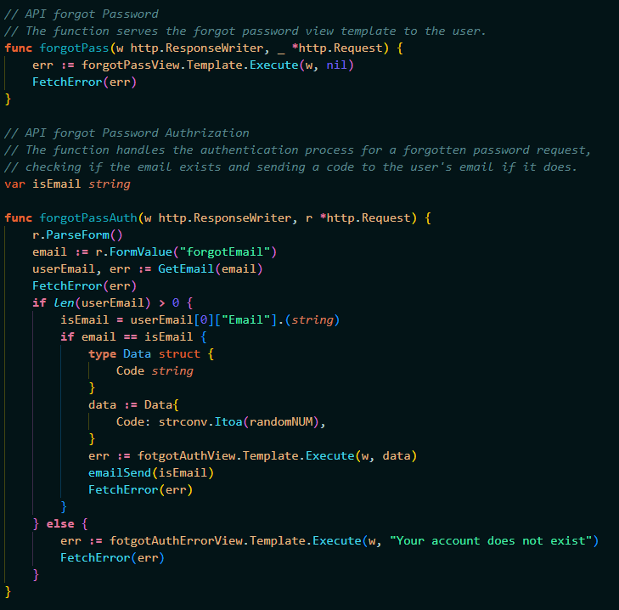
Flow Chart
Forgot Password

Slide 23
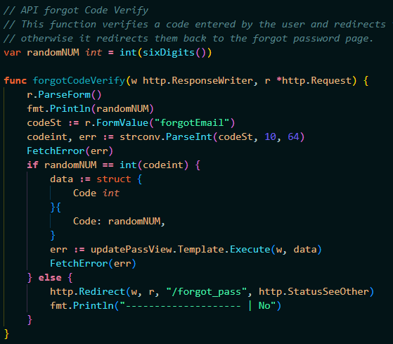
Flow Chart
Forgot Password

Slide 24
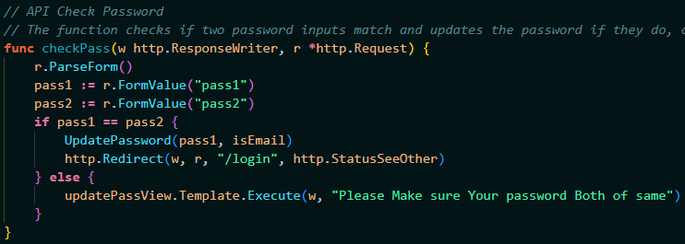
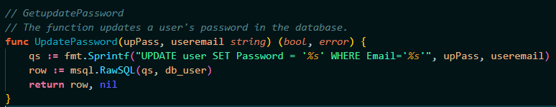
Flow Chart
Forgot Password

Slide 25
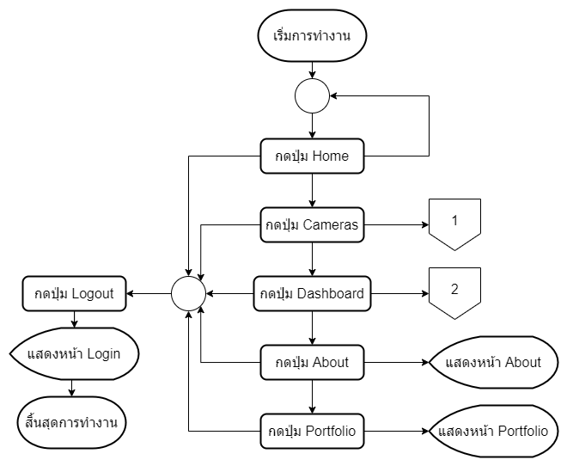
Flow Chart
After Login

Slide 26
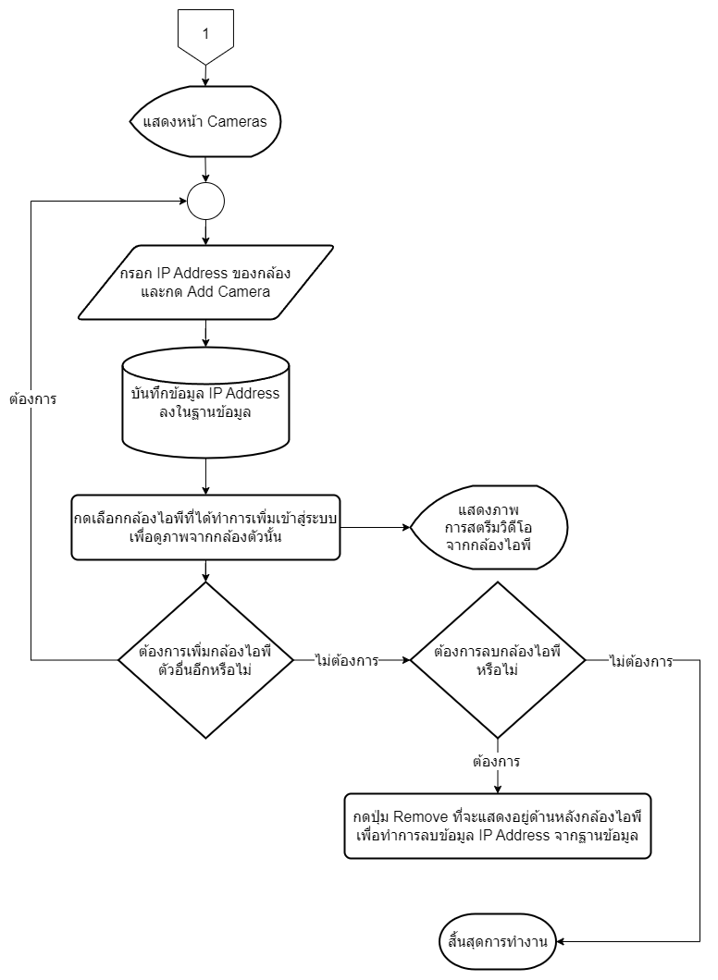
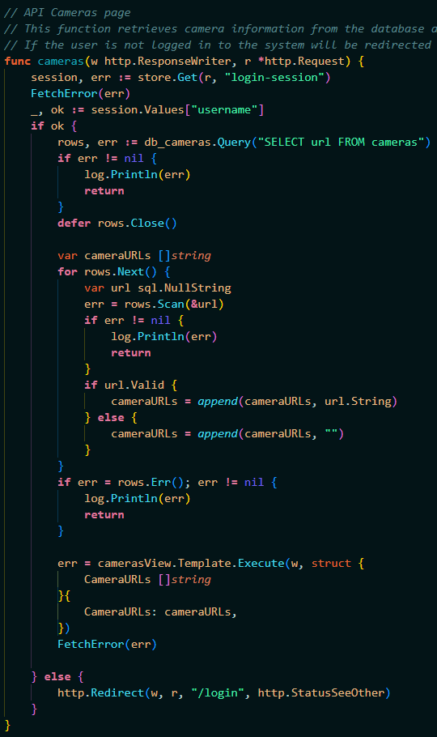
Flow Chart
Cameras

Slide 27
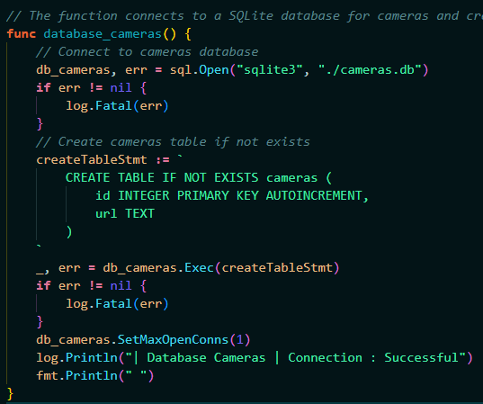
Flow Chart
Cameras

Slide 28
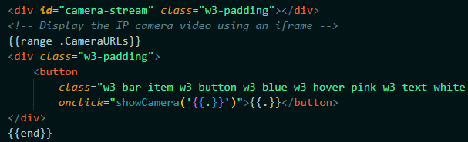
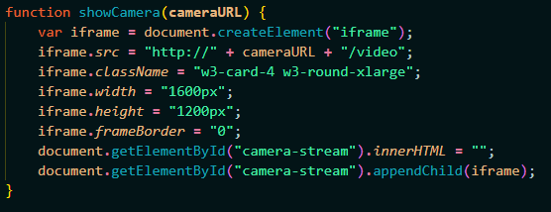
Flow Chart
HTML
Cameras
JavaScript

Slide 29
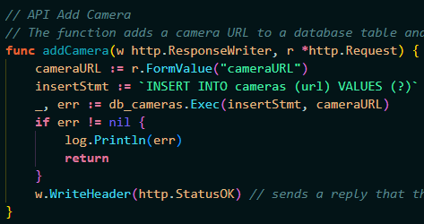
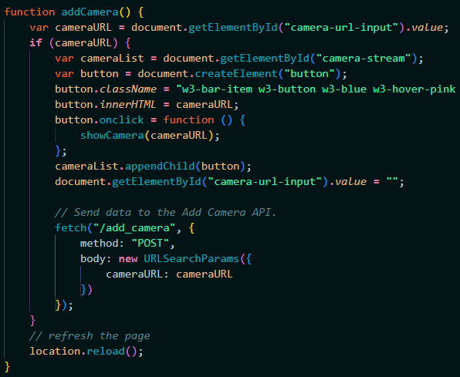
Flow Chart
API
Cameras
JavaScript

Slide 30
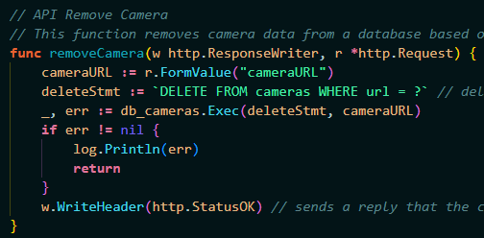
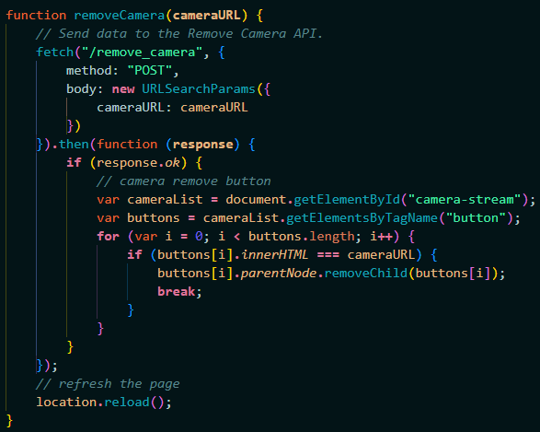
Flow Chart
API
Cameras
JavaScript

Slide 31
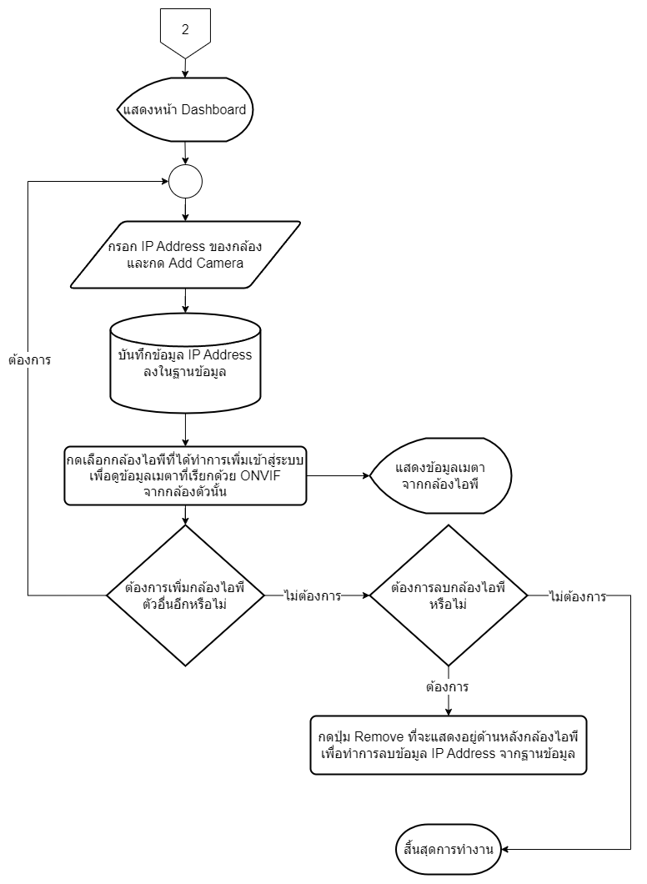
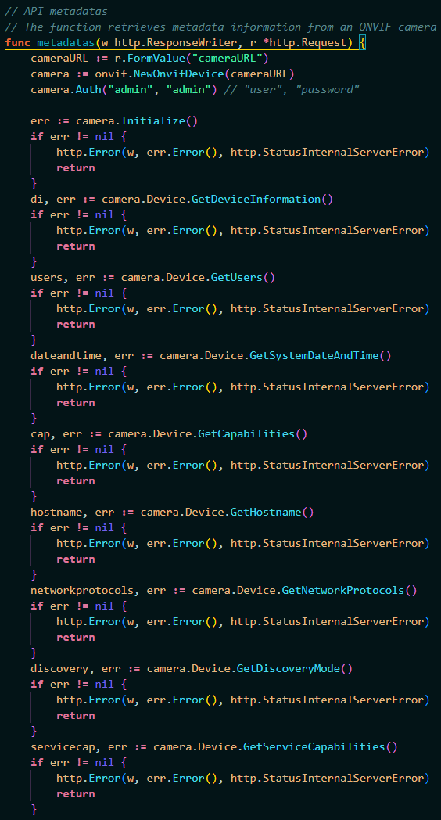
Flow Chart
Dashboard

Slide 32
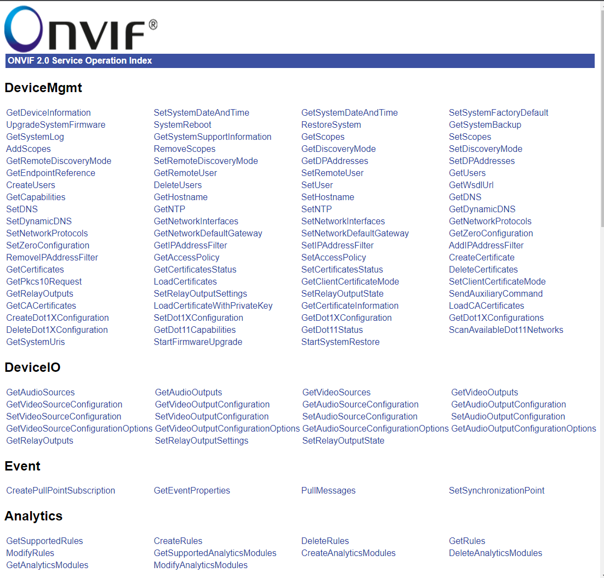
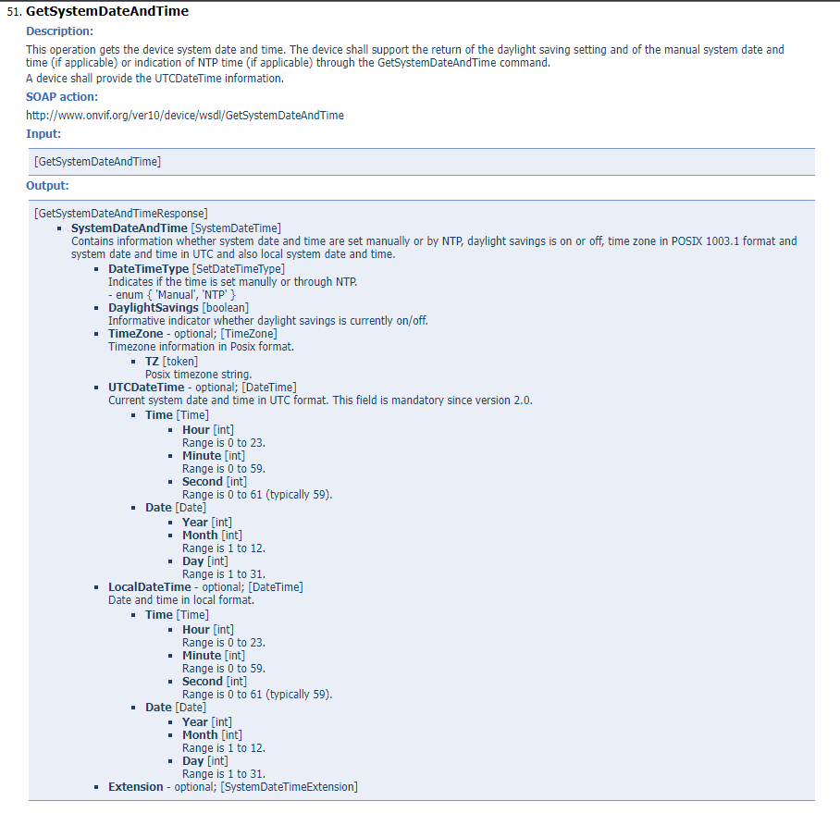
ONVIF 2.0 Service
Function
Operation

Slide 33
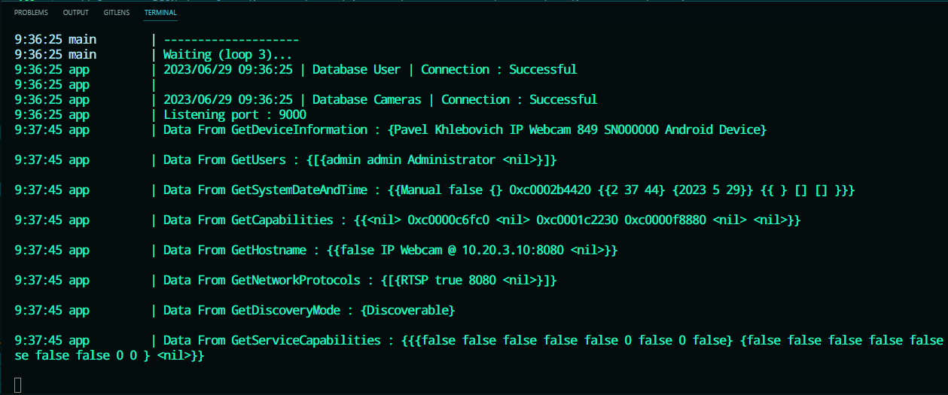
ONVIF Data
ข้อมูลที่เรียกได้เบื้องต้น

Slide 34
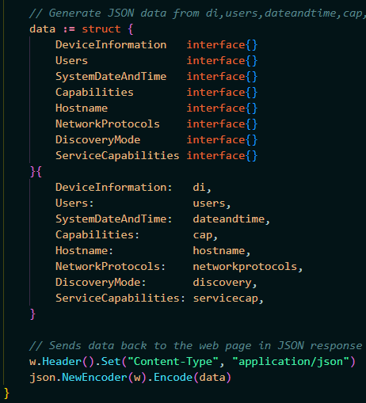
Flow Chart
Dashboard

Slide 35
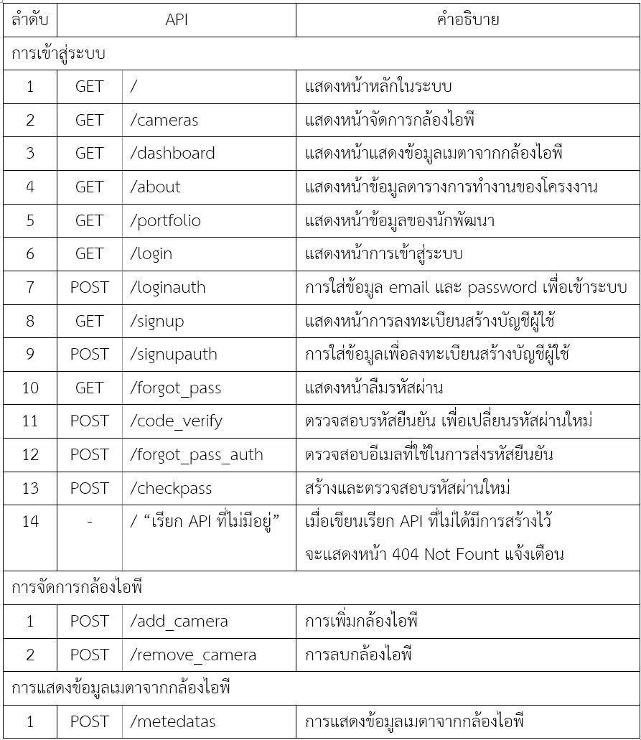
Table Showing all APIs

Slide 36
04
Conclude
อธิบายถึงผลการดำเนินการและผลการทดลอง

Slide 37
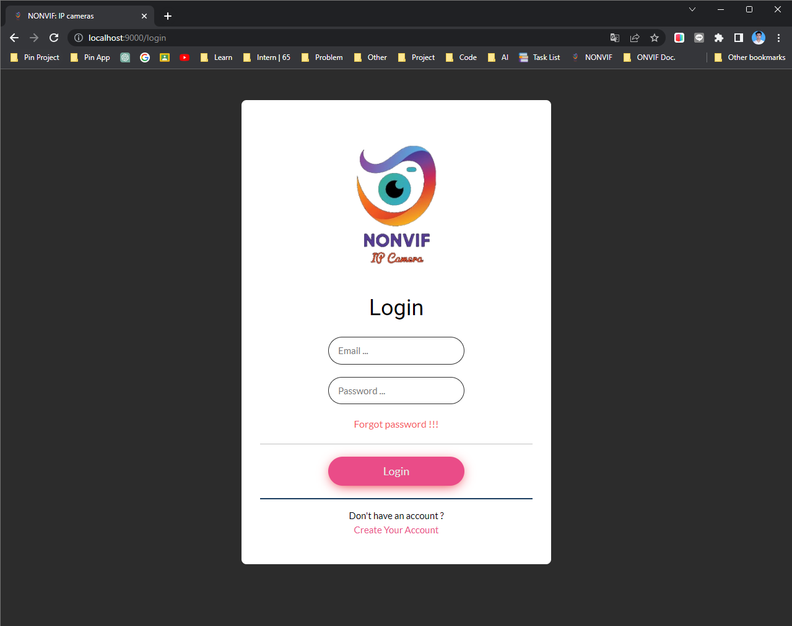
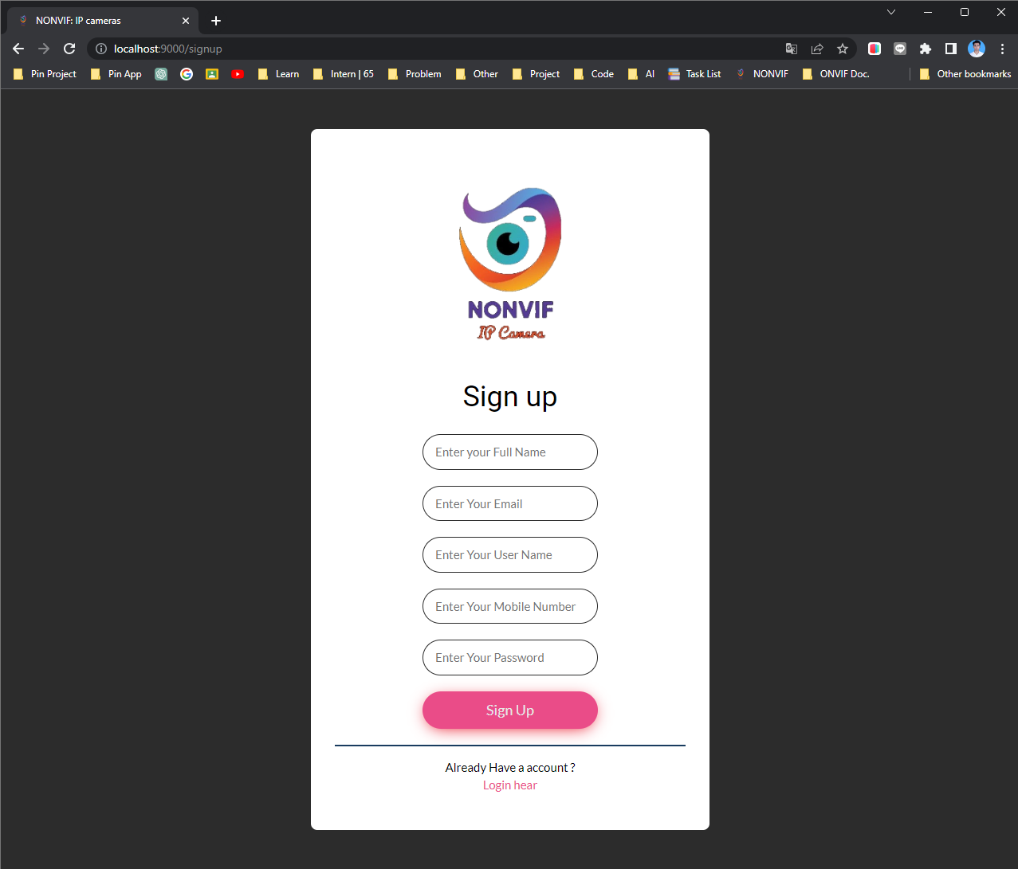
ภาพรวมของระบบ NONVIF
Login
Sign up

Slide 38
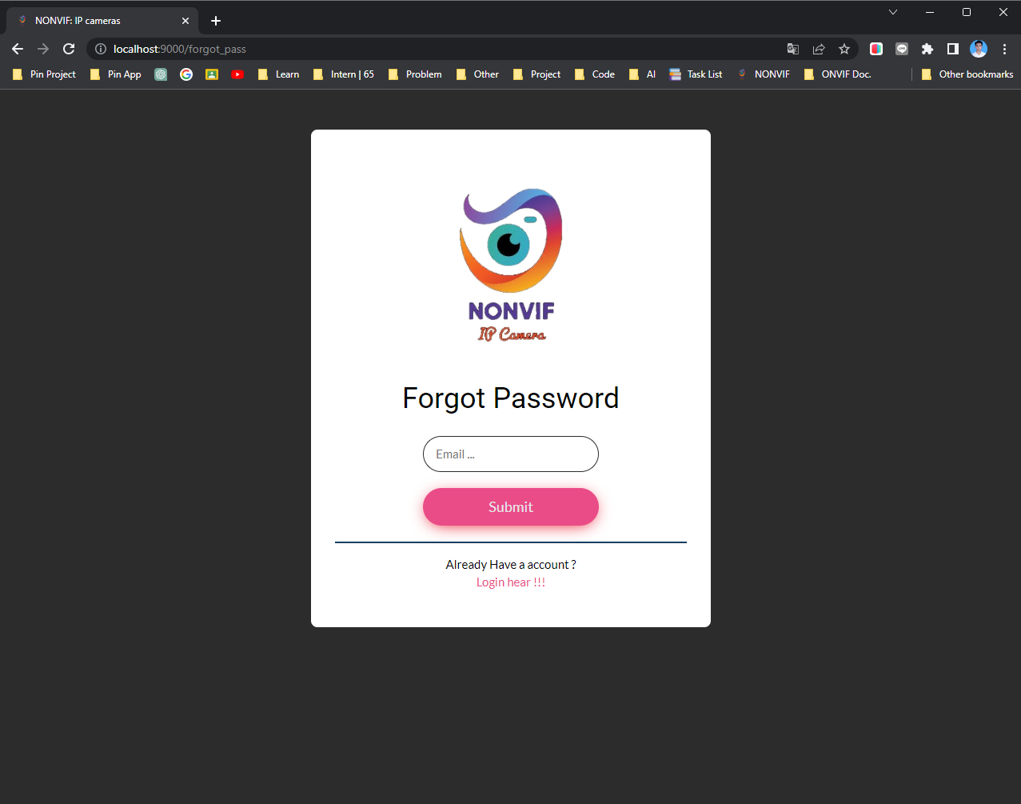
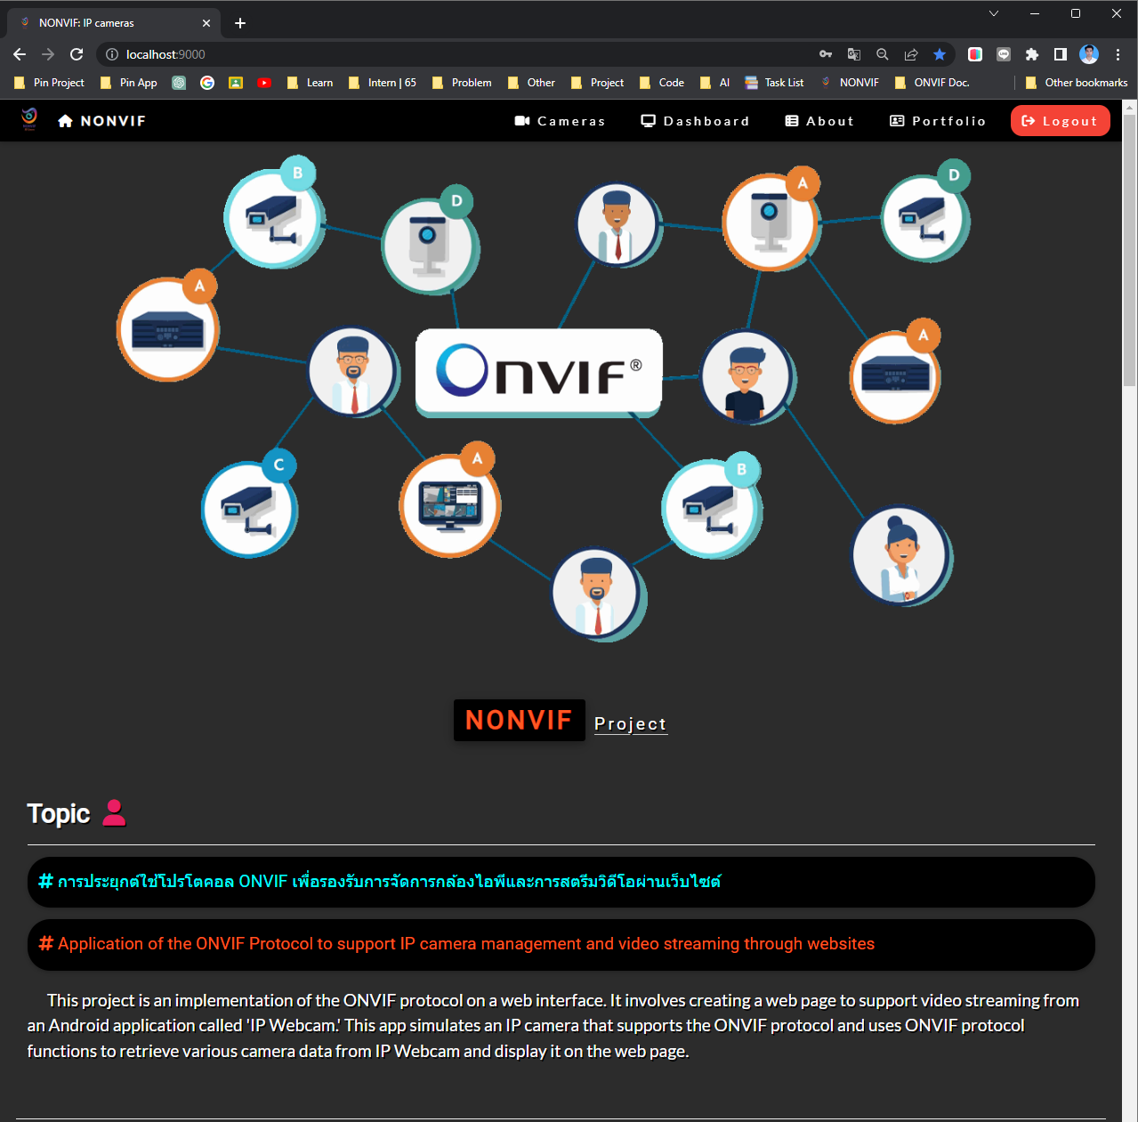
ภาพรวมของระบบ NONVIF
Forgot Password
Home

Slide 39
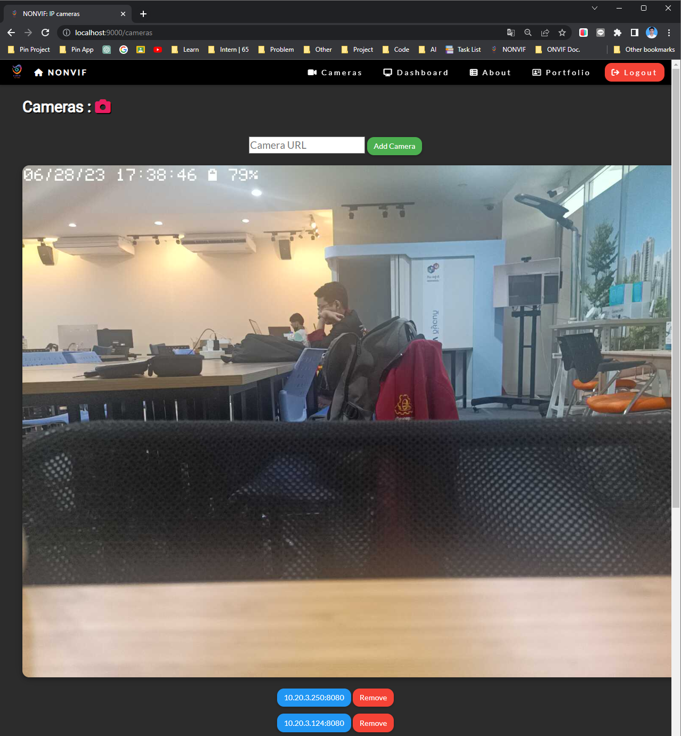
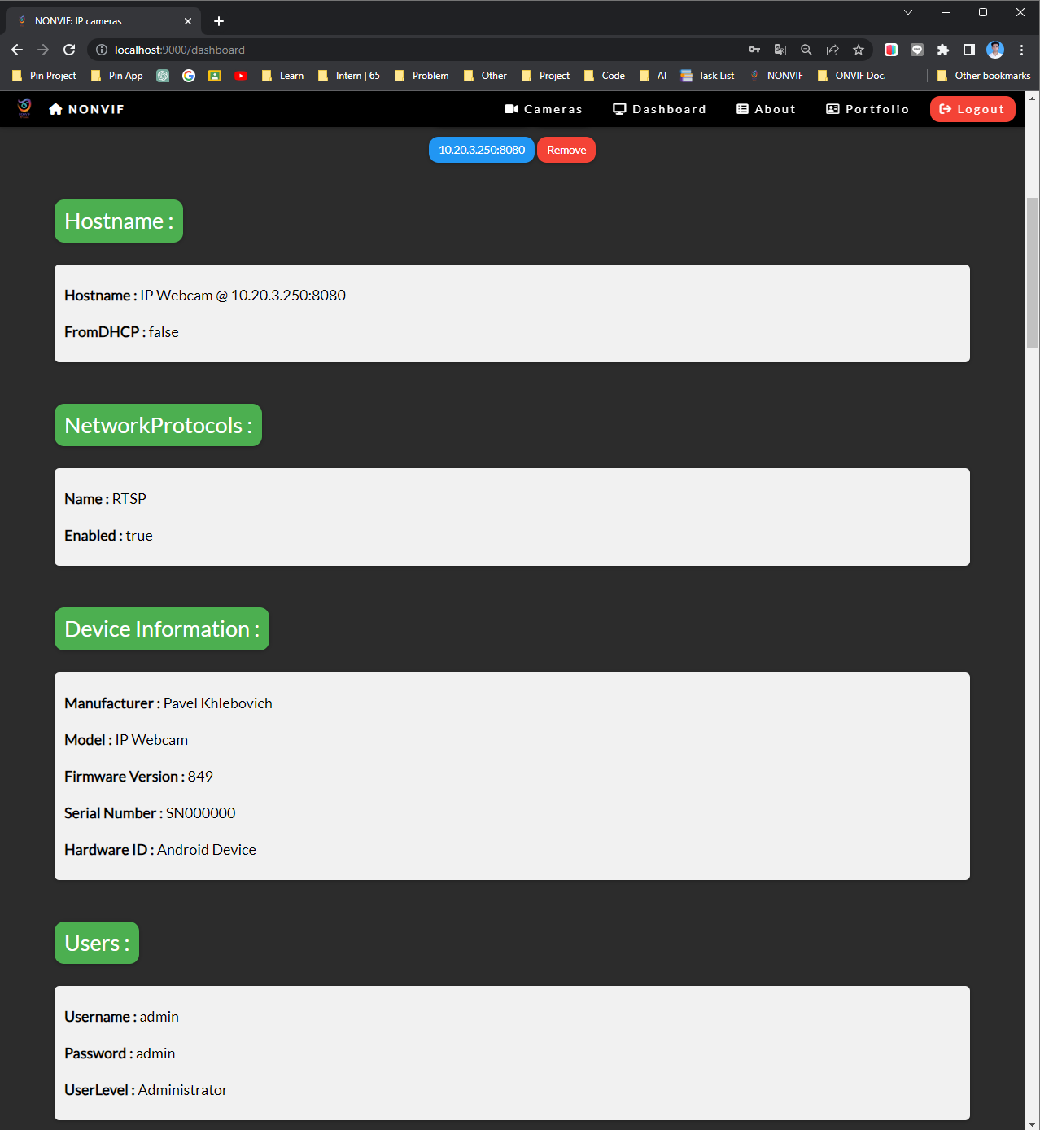
ภาพรวมของระบบ NONVIF
Cameras
Dashboard

Slide 40
การทดสอบ
Install
Systems
Stream Video
การติดตั้ง NONVIF
Login, Logout, Sign up, Forgot Password
การเรียกสตรีมภาพจากกล้องไอพี
Metadata
Other
การเรียกข้อมูลเมตาจากกล้องไอพี
การทดสอบอื่น ๆ

Slide 41


Install

Slide 42

Install
go run .
localhost:9000

Slide 43


Systems
Login เข้าระบบ
Login ผิดพลาด

Slide 44


Systems
Sign up ลงทะเบียน
Sign up ผิดพลาด

Slide 45


Systems
Forgot Password
Forgot Password Email ผิดพลาด

Slide 46


Systems
Forgot Password Email ถูกต้อง
Verification Code to Email

Slide 47


Systems
กรอก Verification Code ที่ได้รับ
สร้างรหัสผ่านใหม่

Slide 48
Systems
เข้าสู่หน้า Home ภายในระบบ
การ Logout

Slide 49




Stream Video
เข้าหน้า Download
เข้าสู่ภายในแอพ IP Webcam
เข้าหน้า Download
เข้าสู่ภายในแอพ IP Webcam

Slide 50


Stream Video
กรอกรหัสผ่าน สำหรับกล้อง
เริ่มต้นการจำลองกล้องไอพี

Slide 51


Stream Video
กรอกรหัสผ่าน สำหรับกล้อง
หยุดการทำงาน การจำลองกล้อง

Slide 52


Stream Video
หน้า Cameras
นำ IP Address มากรอก

Slide 53


Stream Video
แสดง IP Address ของกล้องที่ถูกเพิ่ม
แสดงรายการกล้อง ที่ถูกกรอกเพิ่ม

Slide 54


Stream Video
การสตรีมวิดีโอ จากกล้องไอพี
การสตรีมวิดีโอ จากกล้องไอพี

Slide 55

Stream Video
กล้องที่เพิ่มเข้ามาแบบผิดพลาด
การลบ IP Address กล้องไอพี

Slide 56


Metadata
GetHostname, GetNetwork, GetDeviceInformation
GetUser, GetDiscoveryMode, GetSystemDateAndTime

Slide 57


Metadata
GetCapabilities
GetServiceCapabilities

Slide 58


Metadata
การเขียน JS เรียกข้อมูลเมตาแบบเก่า
การเขียน HTML เรียกข้อมูลเมตาแบบเก่า

Slide 59


Metadata
การเขียน JS เรียกข้อมูลเมตาแบบใหม่
การเขียน HTML เรียกข้อมูลเมตาแบบใหม่

Slide 60


Metadata
GetHostname, GetUser, GetNetworkProtocols, GetDeviceInformation
GetDiscoveryMode, GetSystemDateAndTime, GetServiceCapabilities

Slide 61

Metadata
GetServiceCapabilities

Slide 62

Other
404 Not Fount

Slide 63




สรุปผลการทดสอบ
เป็นไปตามวัตถุประสงค์
ระยะเวลา
การจัดการกล้องไอพี การสตรีมวิดีโอและ การแสดงค่าข้อมูลเมตา
ระยะเวลาในการศึกษา และพัฒนา
ข้อจำกัด
การพัฒนาต่อ
Golang ไม่มี Library ของ ONVIF แบบ Official
ใช้ go-opencv หรือ gocv

Slide 64

Demo Video

Slide 65

Presented by
Nuntakorn : 62050553 Embedded Systems Engineering Burapha University

Slide 66
Thank for Watching

